Slide 1
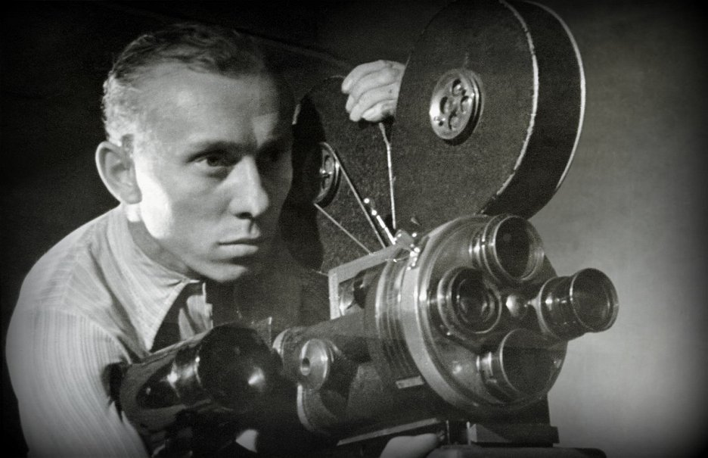
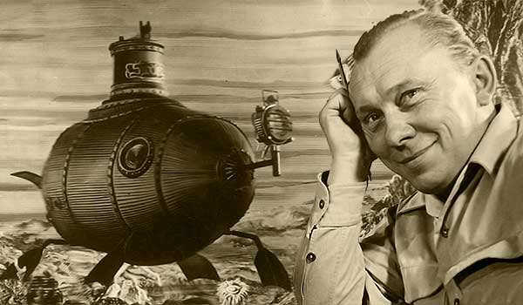
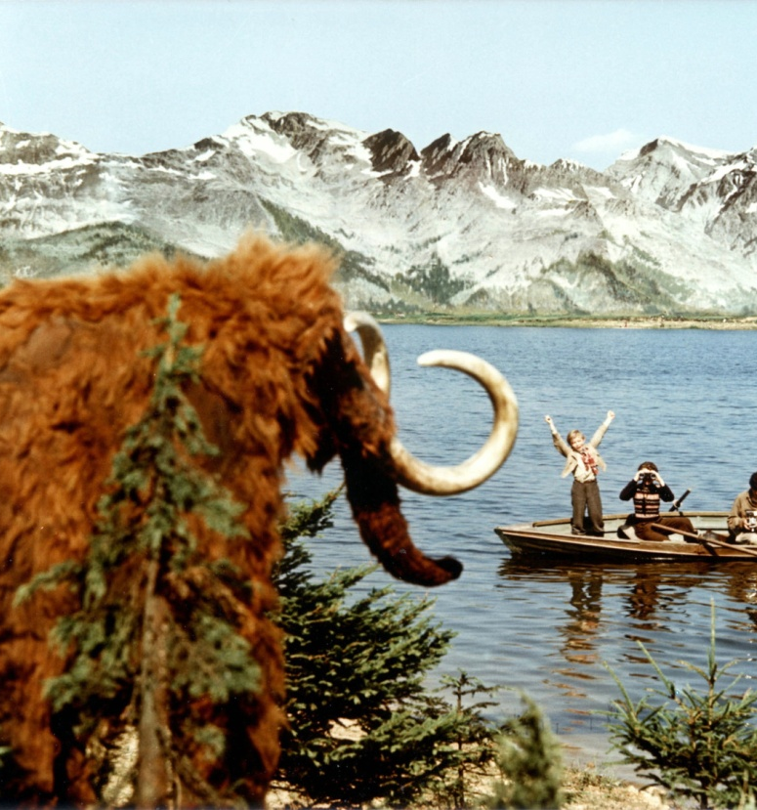
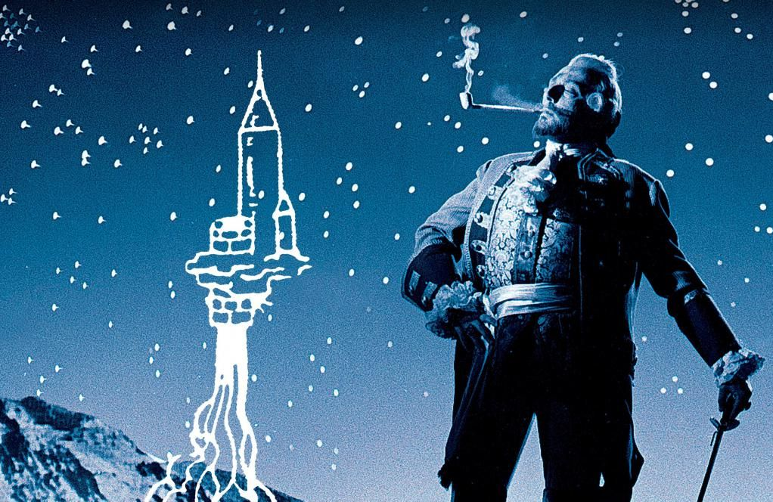
Dějiny českého animovaného filmu
FAVh041

Slide 2
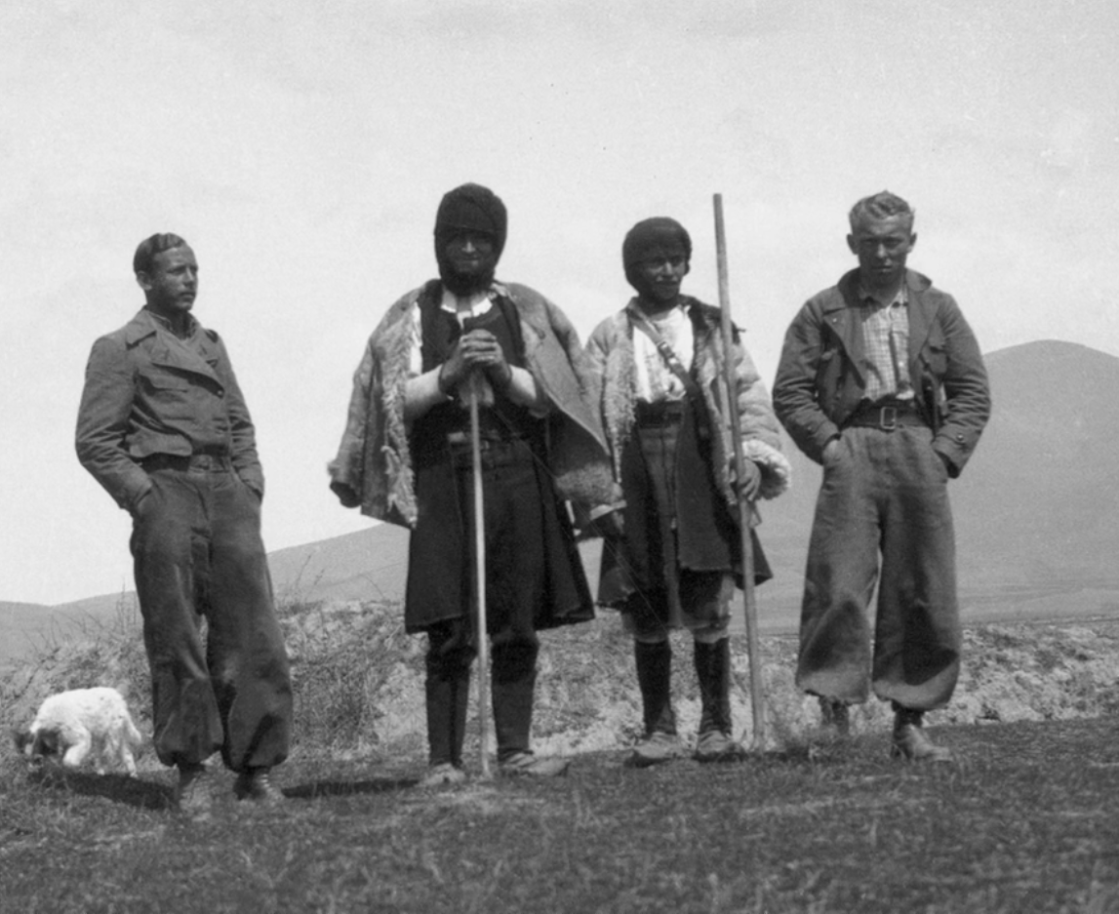
Karel Zeman
3. 11. 1910 Ostroměř – 5. 4. 1989 Gottwaldov
Vystudoval obchodní školu v Kolíně.
V 17 letech odchází do Francie, kde studuje reklamu a reklamního kreslení na soukromé škole v Aix-en-Provence.
V ateliéru v Marseille natáčí reklamu na mýdlo.
1930 se vrací do Československá kvůli povinné vojenské službě. Poté cestuje do Jugoslávie, Itálie, Řecka, Turecka, Maroka nebo Egypta.

Slide 3
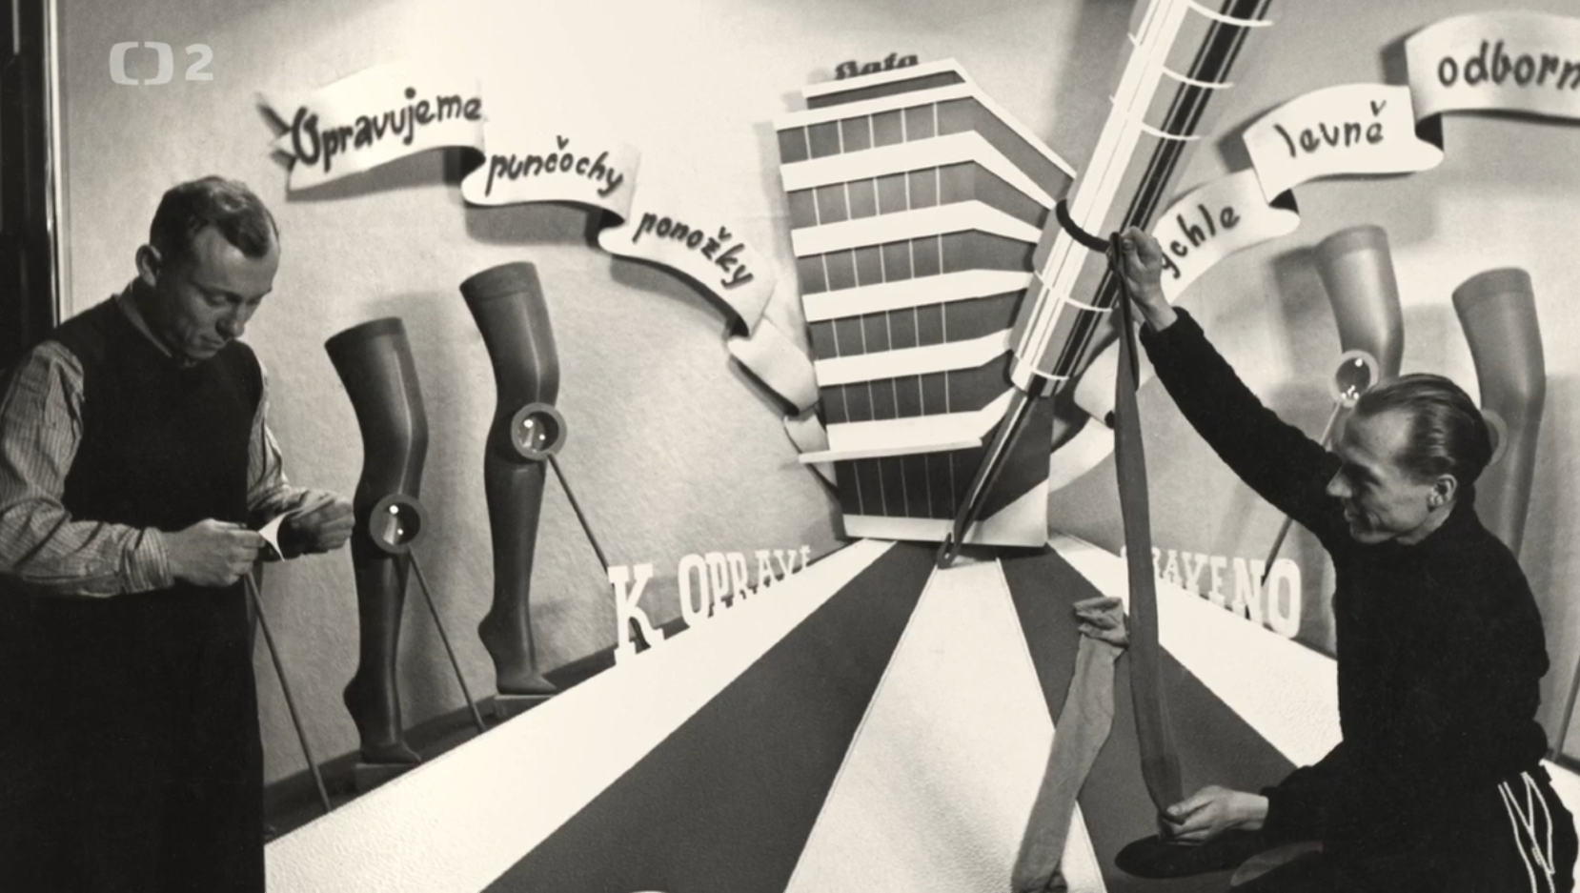
Karel Zeman
Po návratu pracuje v Kolíně u prodeje aut a později v Brně v Domě služby u firmy Baťa jako aranžér výloh.
Zde si jej jako vítěze aranžérské soutěže roku 1942 všiml režisér Elmar Klos.
Zeman získává místo v FAB ve Zlíně.

Slide 4
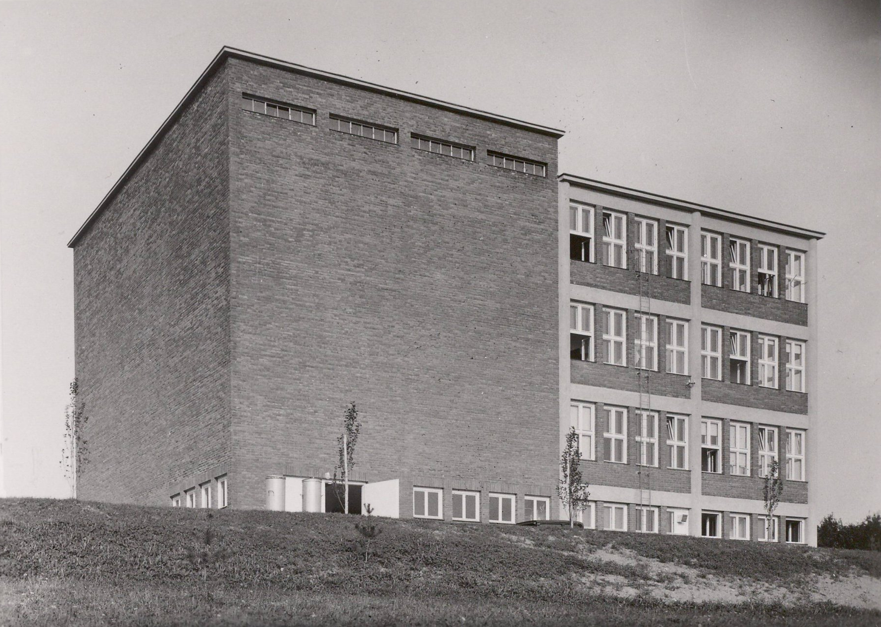
Podmínky ve Zlíně – FAB
První ateliér postaven mezi lety 1935 – 1936.
Zájem J. A. Bati o soběstačnost a vybavenost ateliéru
Elmar Klos, Ladislav Kolda a Alexandr Hackenschmied několikrát navštívili USA (Hollywood, MGM, Disney).
Výroba zaměřena na reklamní, instruktážní a školní filmy.

Slide 5
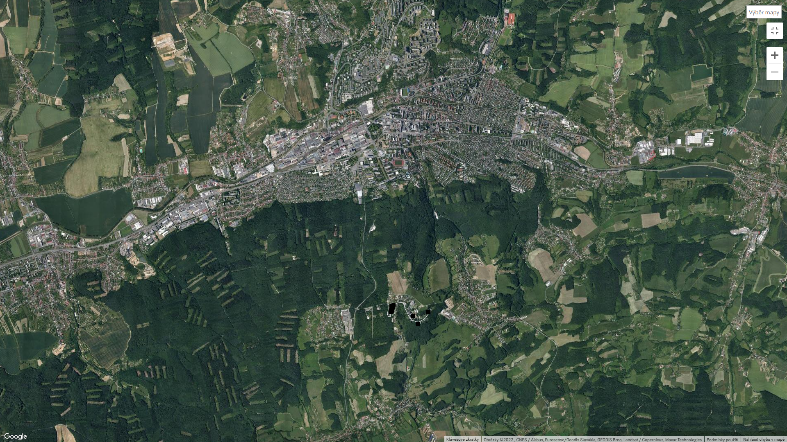

Slide 6
Situace za války
Zlínský filmový průmysl byl německými okupanty obsazen později než pražský.
Soběstačnost ateliérů umožnila nezávislou kontinuální výrobu během prvních let války.
Proběhly dva ročníky festivalu Filmové žně (1940 a 1941) ve Velkém kině.
Roku 1941 nastupuje do ateliéru Hermína Týrlová, roku 1942 Karel Zeman.
DESCHEG přebral FA Kudlov 1. 3. 1942.
Ateliér má sloužit pro výrobu animovaného seriálu Fritz und Fratz – snaha konkurovat Disney.

Slide 8
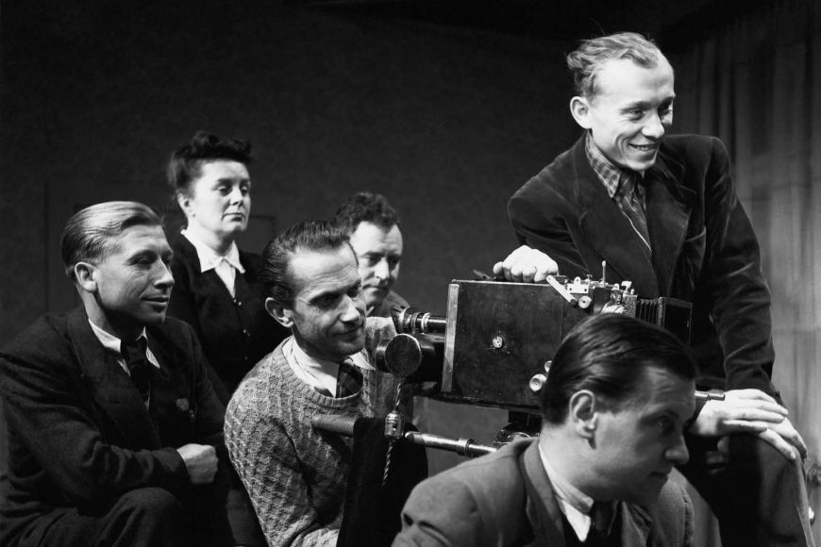
Kauza Vánoční sen
Roku 1942 Týrlová dokončuje první československý loutkový film Ferda Mravenec.
Začínají přípravy na další film Týrlové Vánoční sen. Jedná se o kombinovaný film s použitím loutkové animace. Hranou část režíroval Bořivoj Zeman. Karel Zeman asistoval Týrlové.
V lednu roku 1944 propuká požár v ateliérů, při kterém shořel i téměř dokončený film.
Karel Zeman natáčí novou verzi (1945). Získal za tento film cenu "Velká mezinárodní cena za scénář ke krátkometrážnímu snímku" na Filmovém festivalu v Cannes.

Slide 10
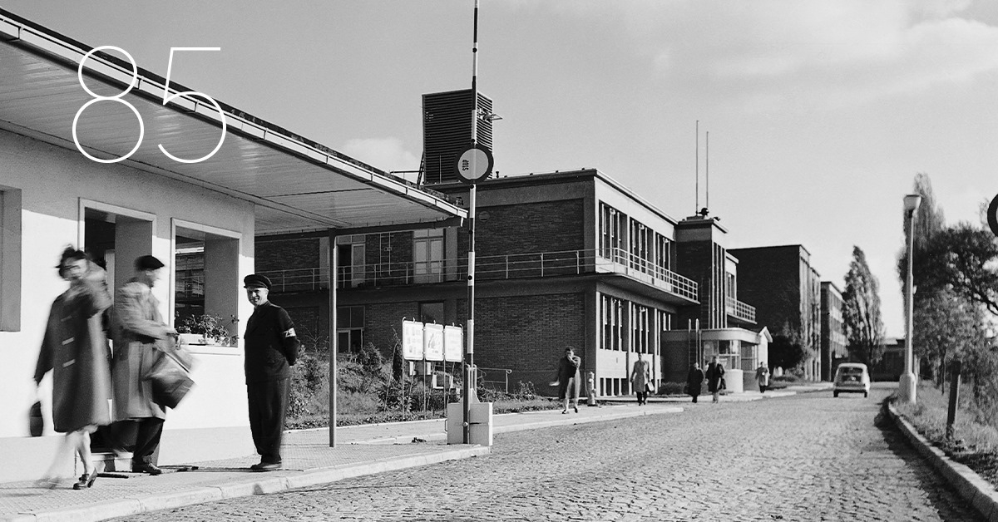
Po skončení války
11. 8. 1945 došlo k zestátnění československé kinematografie dekretem č. 50/1945 Sb.
Začala oprava zlínských ateliérů.
Karel Zeman zaslal text o uplatnění figurkového filmu Lubomíru Linhartovi (ústřední ředitel znárodněné československé kinematografie).
Krátký film Zlín + Loutkový film Zlín
Roku 1949 byl Zlín přejmenován na Gottwaldov.

Slide 11
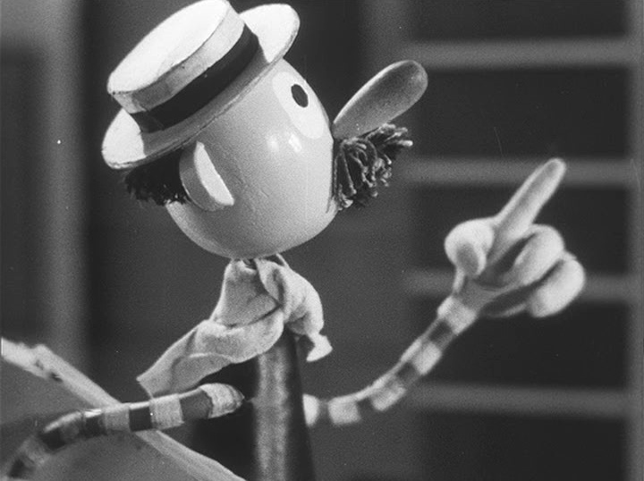
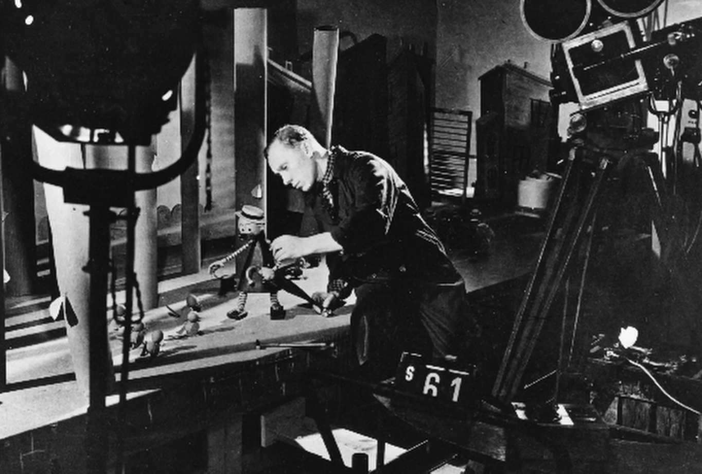
Hledání „auteura“
Styl Hermíny Týrlové je jasně viditelný i v Zemanově verzi Vánočního snu.
Snaha Zemana prosadit se a vytvořit si vlastní styl.
Série agitek s postavičkou Pana Prokouka
Film Inspirace (1948) jako první autorský počin – spolupráce se skláři, výtvarně výrazný snímek, kritika přílišné abstraktnosti

Slide 13
Omezení konkurence na domácí půdě
státně-socialistický modus produkce – vzájemná konkurence je nežádoucí
Karel Zeman – Hermína Týrlová – Jiří Trnka
Využití nejasných definic (krátkometrážní film vs středometrážní vs celovečerní)
Roku 1950 vznikl film K. Zemana Král Lávra, považován za první středometrážní film FA Kudlov (860 m). Přesto získává na festivalu v Karlových Varech cenu za nejlepší krátký loutkový film.
Krátký film Gottwaldov neměl povoleno točit celovečerní hrané filmy.
Kombinovaný film považován za film animovaný.

Slide 14
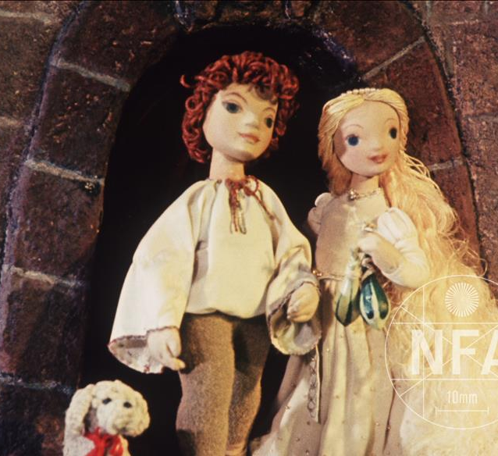
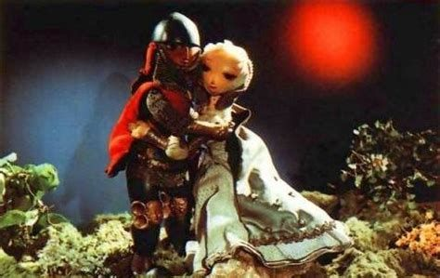
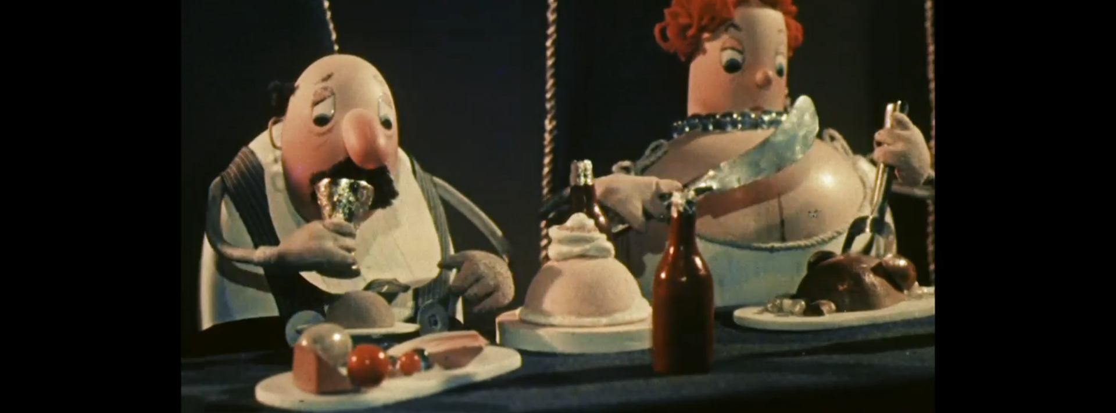

Slide 16
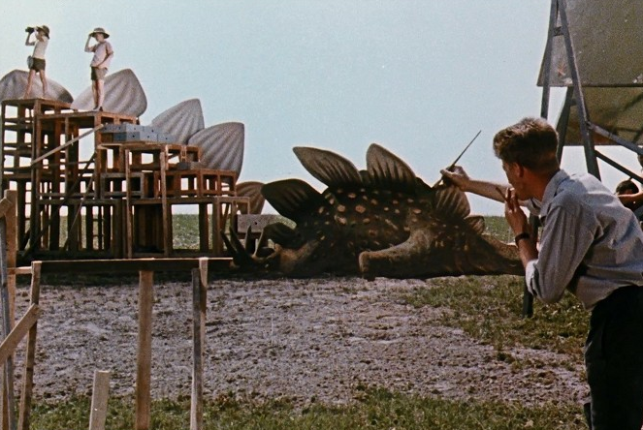
Kombinovaný film
V českém pojetí nejčastěji odkazuje ke kombinaci hrané a animované části.
Karel Zeman zužitkoval zkušenosti z animovaných částí filmu Červená ještěrka (1948) při tvorbě Cesty do pravěku (1955).
Zároveň v těchto filmech používá Zeman perspektivní triky.
Pro expertní práci spolupracují na filmu odborníci z různých oborů.

Slide 17
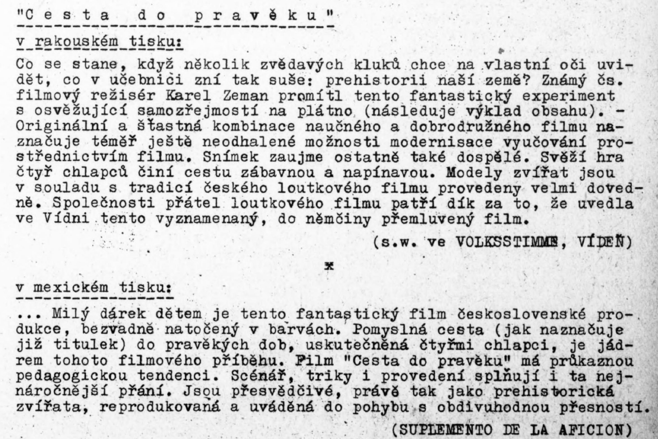
Cesta do pravěku (1955)
Druhý celovečerní film Karla Zemana (prvním byl animovaný Poklad ptačího ostrova z roku 1952).
Film je inspirovaný ilustracemi českého malíře a ilustrátora Zdeňka Buriana, filmy King Kong (1933) nebo Fantasia (1940).
Navyšování rozpočtů
Velký úspěch u nás i v zahraničí
vyznamenán na Mezinárodním festivalu v Benátkách a v Mannheimu, “Čestné uznání” na MFF Edinburgh, “Zvláštní Zlatá medaile” na Světovém festivalu mládeže a studenstva Moskva

Slide 18
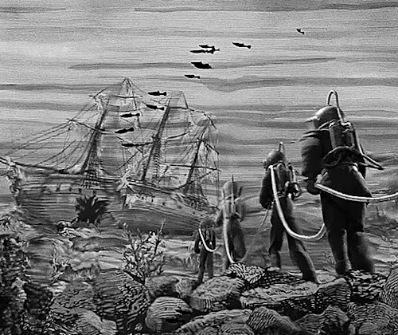
Vynález zkázy (1958)
Výtvarná složka vycházela z původních ilustrací-rytin k Vernovým románům od dvojice francouzských malířů Édouarda Rioua a Léona Benetta.
Velký úspěch na Expo 1958 v Bruselu „Velká cena v soutěži hraných filmů“
Patří k mezinárodně nejúspěšnějším českým filmovým dílům.

Slide 19
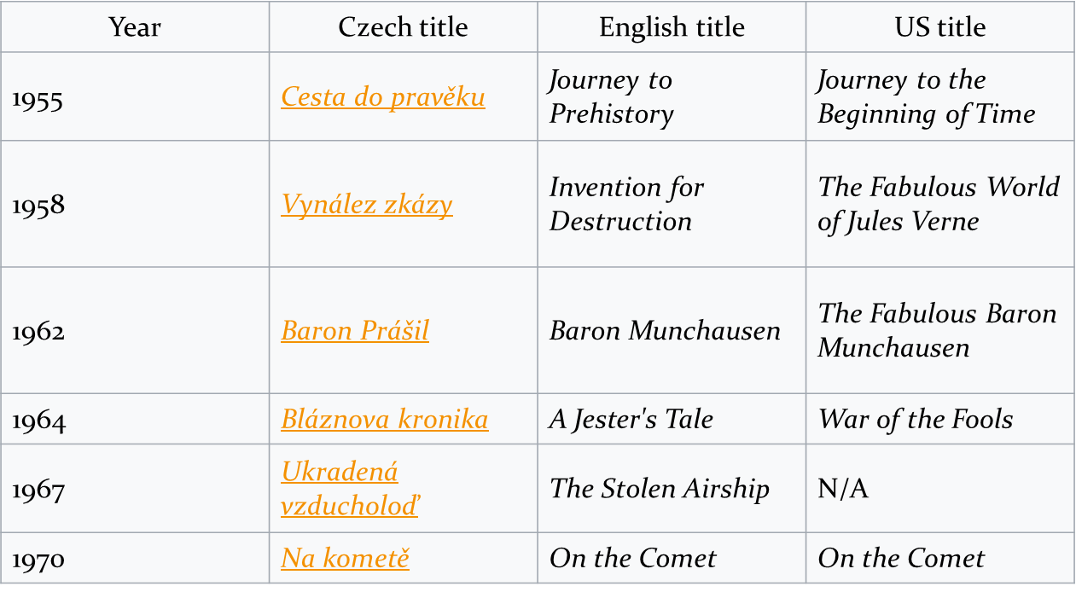
Kombinované filmy Karla Zemana:

Slide 21
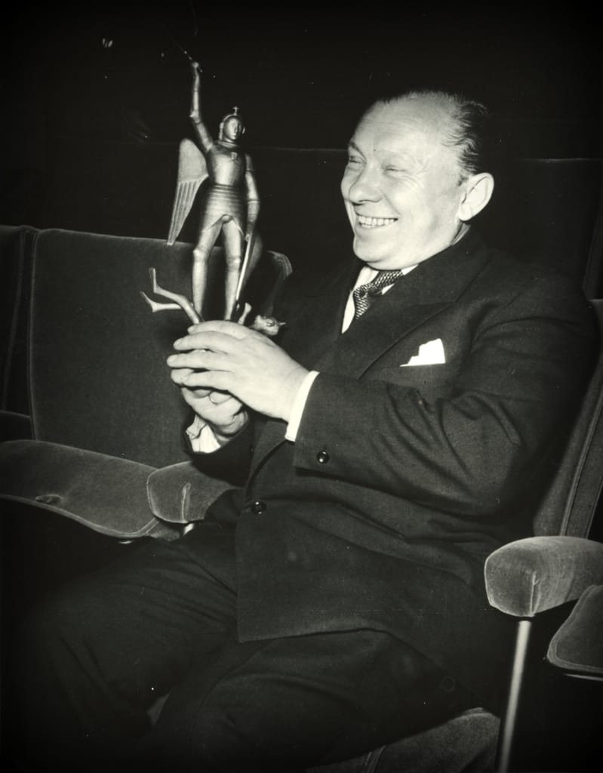
Kreativní autorita
pojem „kreativní autorita“ (creative authority), značí míru kulturního kapitálu či profesionální expertízy v daném kulturním oboru.
Karel Zeman – Hermína Týrlová – Jiří Trnka vykazují vysokou mírů kreativní autority v rámci SMP.
Profilace československé animace jako vysoce prestižního odvětví

Slide 22
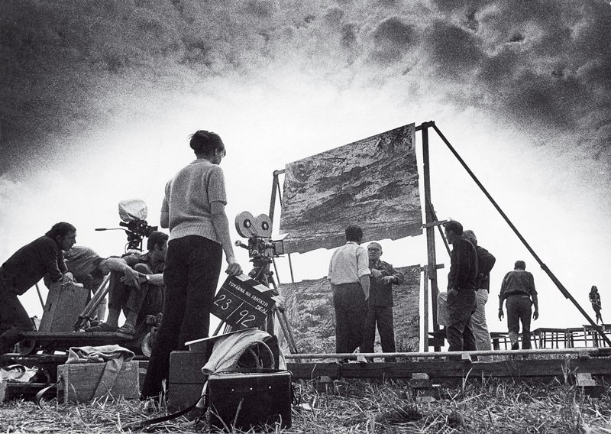
Ustálený tým
Zdeněk Rozkopal (architekt)
Zdeněk Ostrčil (architekt)
Arnošt Kupčík (animátor)
Antonín Horák (kameraman)
Karel Hutěčka (vedoucí výroby)
Vojtěch Kunčík (vedoucí výroby)

Slide 23
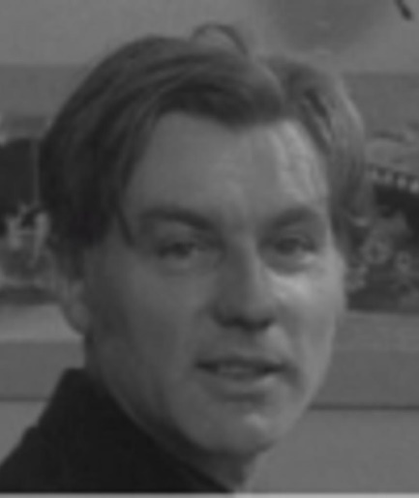
Zdeněk Rozkopal
Zdeněk Ostrčil
*: 2. 10. 1924, Bílá
†: 28. 2. 2002, Zlín
režisér, architekt
filmy: Cesta do pravěku (KZ; 1955) série Pan Prokouk (1958)
*: 4. 2. 1929, Přerov
†: 21. 8. 2021, Vizovice
režisér, architekt
filmy: Vynález zkázy (KZ; 1958) série Pip a Pup (1975 – 1977) série Čo videli stromy (Sk; 1995 – 1997)

Slide 24
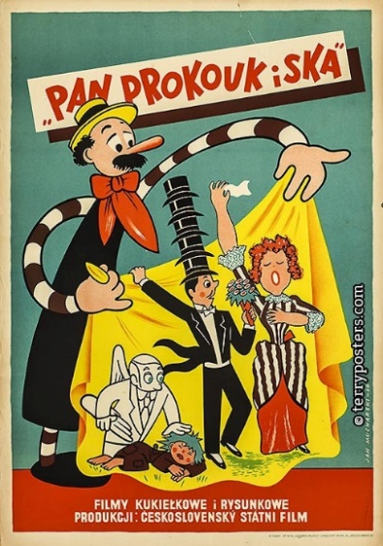
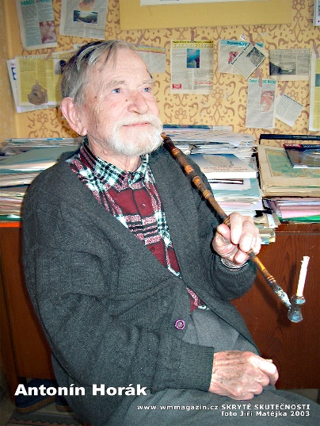
Arnošt Kupčík
Antonín Horák
*: 1918
†: 19??
animátor, režisér
filmy: Černý diamant (1955) série Pan Prokouk (1963)
*: 2. 6. 1918, Topolná
†: 29. 6. 2004, Zlín
kameraman a režisér
filmy: Poklad ptačího ostrova (KZ; 1952) Pohádka na šňůře (HT; 1986) Nová Karkulka (1980)

Slide 25
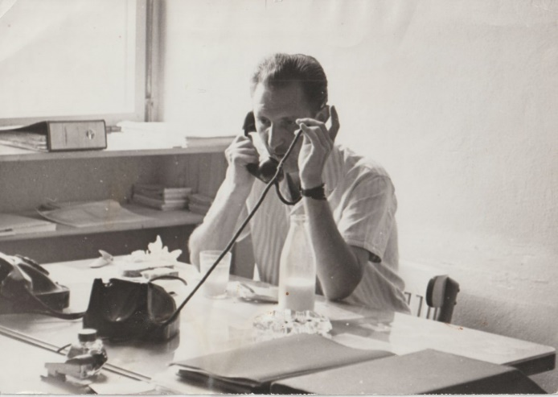
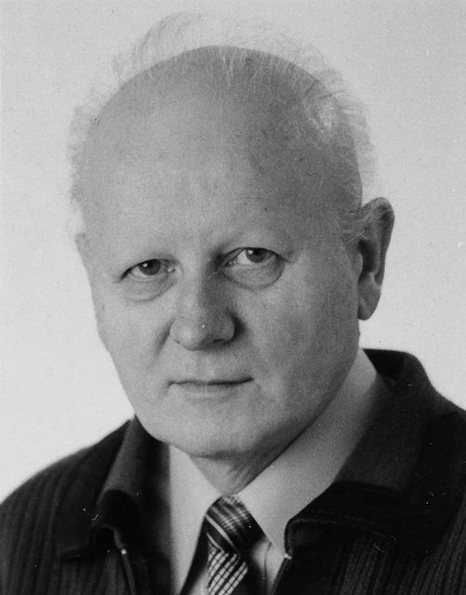
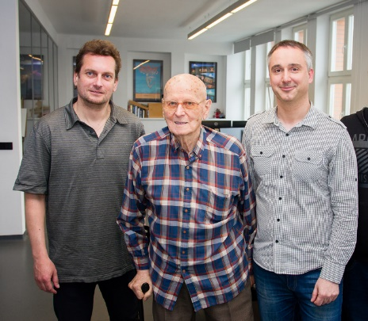
Karel Hutěčka
Vojtěch Kunčík
*: 4. 11. 1927, Zlín
†: 25. 9. 2020, Zlín
produkční, vedoucí výroby
filmy: Pan Prokouk kombinované filmy K. Zemana
*: 12. 11. 1935, Nivnice u Uh. Brodu
pedagog, vedoucí výroby
filmy: Cesta do pravěku (1955) Kopretiny pro zámeckou paní (1981) O statečném kováři (1983)

Slide 26
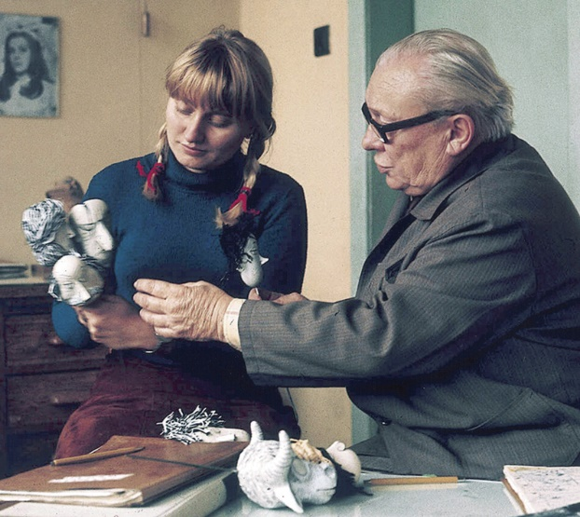
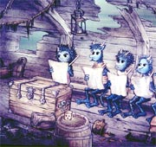
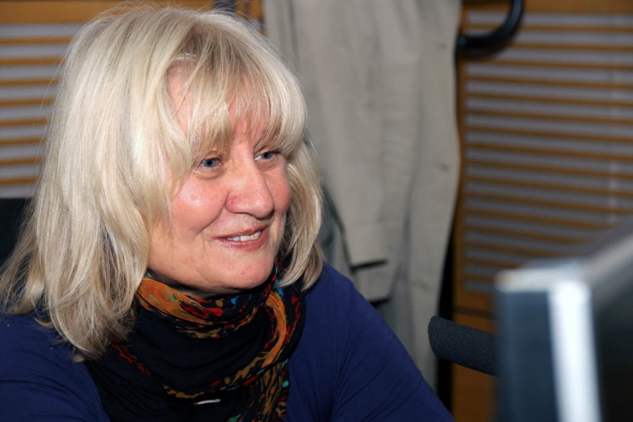
Ludmila Zemanová-Spálená
Eugen Spálený
*: 23. 4. 1947, Zlín
režisérka
filmy: Malý Sambo (1967) Indiánske rozprávky (Sk; 1981)
*: ?
režisér
filmy: Čertík Fidibus (1981) Indiánske rozprávky (Sk; 1981)

Slide 27
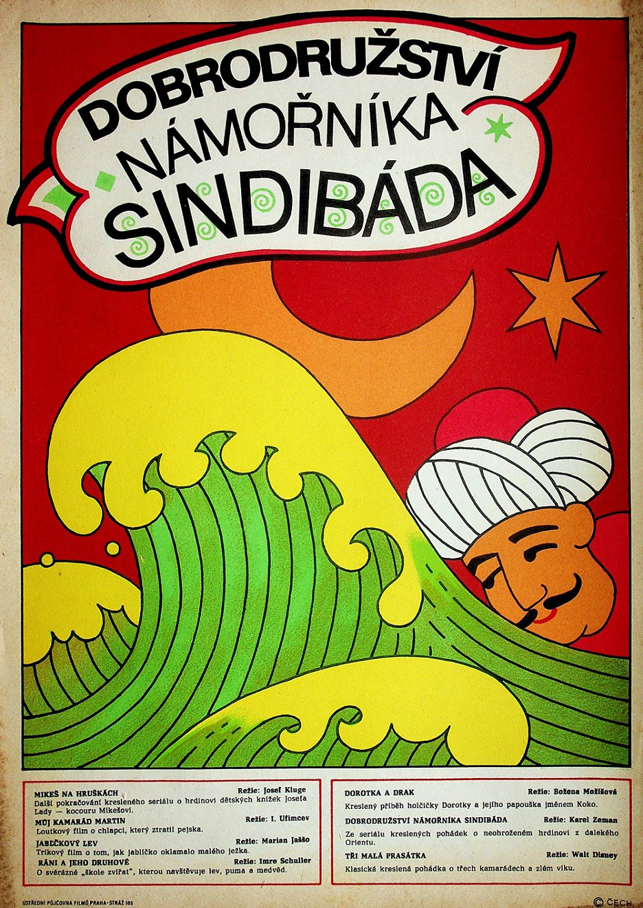
Tvorba v době normalizace
Karel Zeman se vrací k méně náročným animovaným filmům, které může realizovat zcela v Gottwaldově.
Pro účely jeho tvorby se do ateliéru zakupuje kopírovací přístroj značky Xerox.
1971 – 1974 – série na motivy Pohádek tisíce a jedné noci (pracovní název Sindibád I. - VII.)

Slide 29
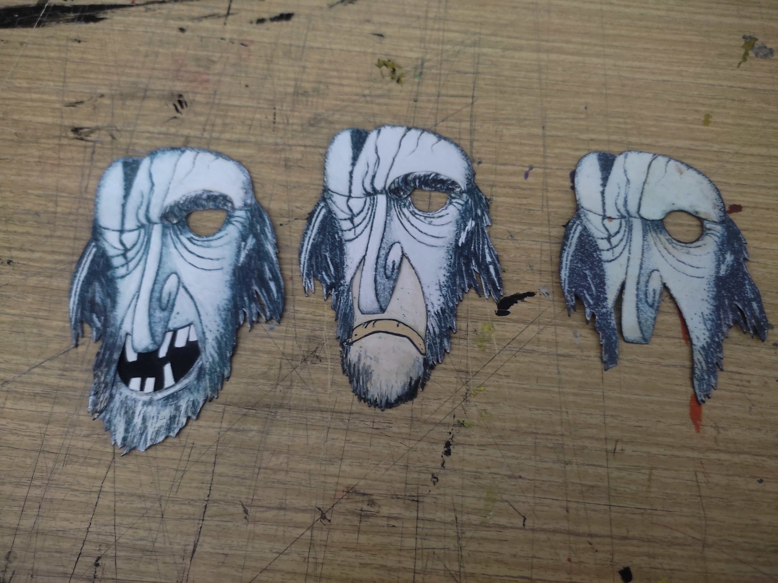
Tvorba v době normalizace
Čarodějův učeň (1977) a Pohádka o Honzíkovi a Mařence (1980) jako poslední celovečerní filmy
Roku 1984 emigruje Ludmila Zemanová-Spálená se svým manželem Eugenem do Kanady.
Karel Zeman spolupracuje na rozpracované sérii pro Československou televizi Bratislava Indiánske rozprávky až do roku 1988.

Slide 31
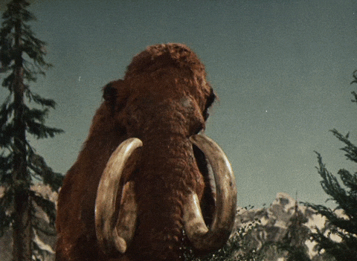
Projekce – Cesta do pravěku (1955)

